Slide 1

স্বাগতম

Slide 2
পরিচিতি
আব্দুল মোত্তালিব মিঞা
সহকারী অধ্যাপক (কম্পিউটার শিক্ষা)
হাতীমারা হাই স্কুল এন্ড কলেজ,
গাজীপুর সদর, গাজীপুর ।
৮মঃ শ্রেণি
বাংলাদেশ ও বিশ্বপরিচয়
অধ্যায়ঃ আট

Slide 3

ভূমিকম্প

Slide 4
এই পাঠ শেষে শিক্ষার্থীরাঃ
১। ভূমিকম্প কি তা বলতে পারবে।
২। বাংলাদেশের ভূমিকম্পপ্রবণ এলাকার নাম উল্লেখ
করতে পারবে।
৩। ভূমিকম্পের আগে প্রস্তুতি বর্ণনা করতে পারবে।
৪। ভূমিকম্পের পরে করণীয় বর্ণনা করতে পারবে।

Slide 5
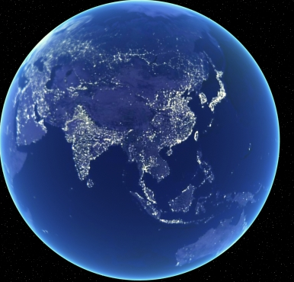
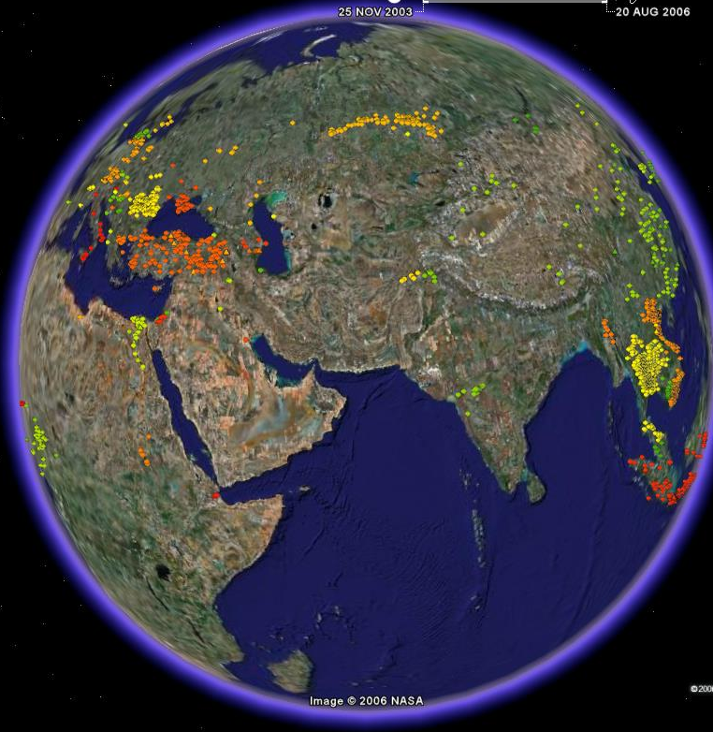
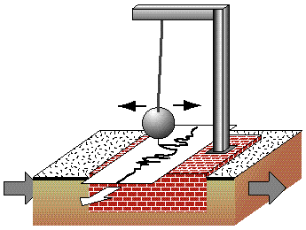

ভূমিকম্প কী ?
ভূমিকম্প
পৃথিবীর অভ্যন্তরীণ
শক্তি
বিমুক্ত
ঝাঁকুনি
ভূমিকম্প পরিমাপক যন্ত্র
রিখটারস্কেল

Slide 6
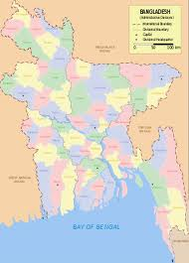
দিনাজপুর
রংপুর
বাংলাদেশের ভূমিকম্প প্রবণ এলাকা
বগুড়া
টাংগাইল
ঢাকা
কুমিল্লা
চট্রগ্রাম
কক্সবাজার

Slide 7

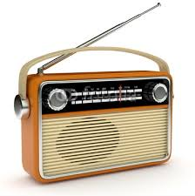

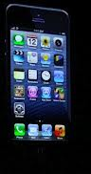

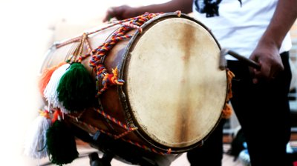
ভূমিকম্পের আগে সর্তকীকরণ

Slide 8
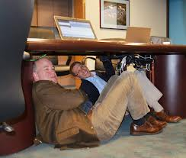
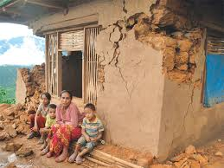
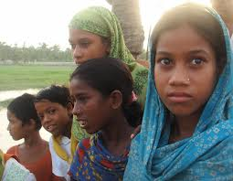
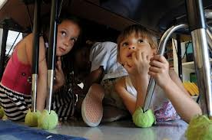
ভূমিকম্পের আগে প্রস্তুতি

Slide 9
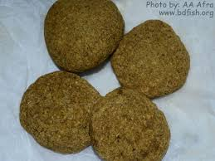
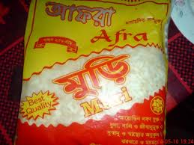
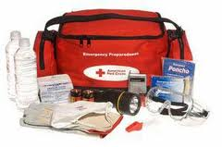
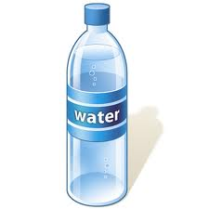
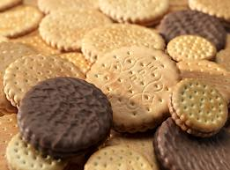
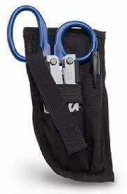
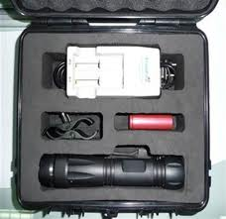
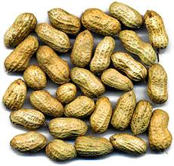
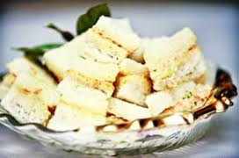
প্রয়োজনীয় সামগ্রী যা নিরাপদে সংরক্ষণ করতে হবে।
চিকিৎসা সামগ্রী
খাদ্য সামগ্রী
উদ্ধার সামগ্রী

Slide 10
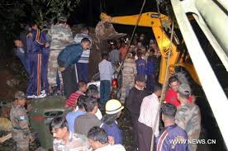
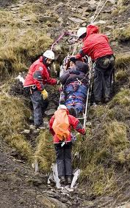
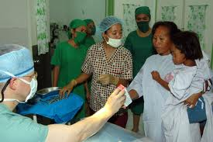
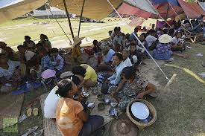
ভূমিকম্পের পরে করণীয়
উদ্ধার কাজ
চিকিৎসা
আশ্রয় শিবির

Slide 11
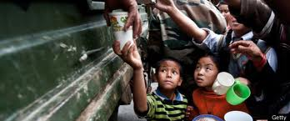
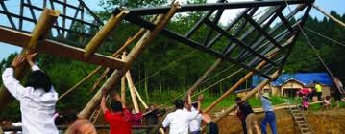
ভূমিকম্পের পরে করণীয়
ত্রাণ
পূনর্বাসন

Slide 12
দলীয় কাজ
ভূমিকম্পের আগে প্রস্তুতির একটি চার্ট তৈরী কর।

Slide 13
মূল্যায়ন
১। ভূমিকম্প কি?
২। বাংলাদেশের ভূমিকম্পপ্রবন এলাকাগুলোর নাম লিখ।
৩। ভূমিকম্পের পরের করণীয় বর্ণনা কর।

Slide 14
বাড়ির কাজ
বাংলাদেশের মানচিত্র অংকন করে
ভূমিকম্পপ্রবণ এলাকাগুলো চিহ্নিত কর।

Slide 15

ধন্যবাদ

